Slide 1
志愿者匹配研究课题汇报
甘铠轩
2024年3月30日

Slide 2
目录
一.数据脑图
二.LDA分析
三.后续计划

Slide 3
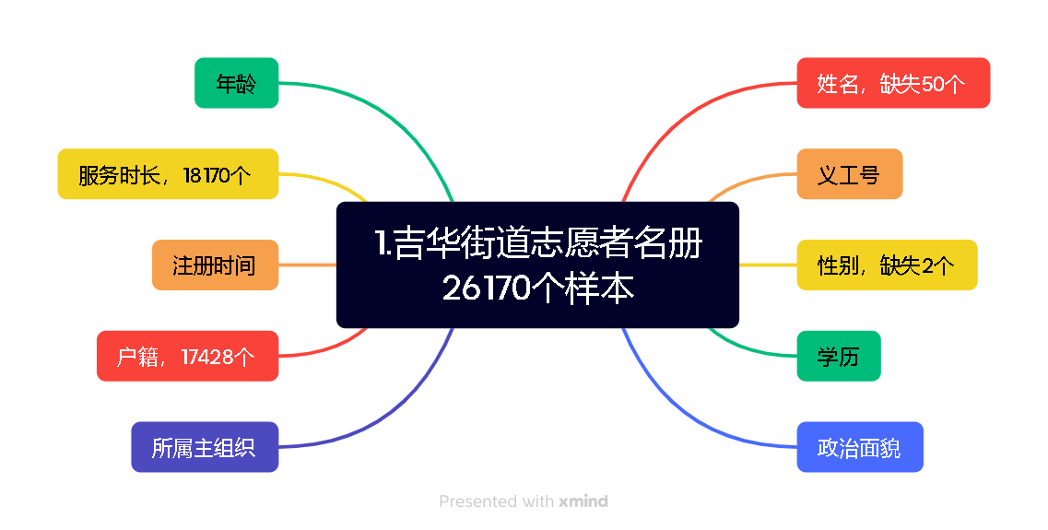
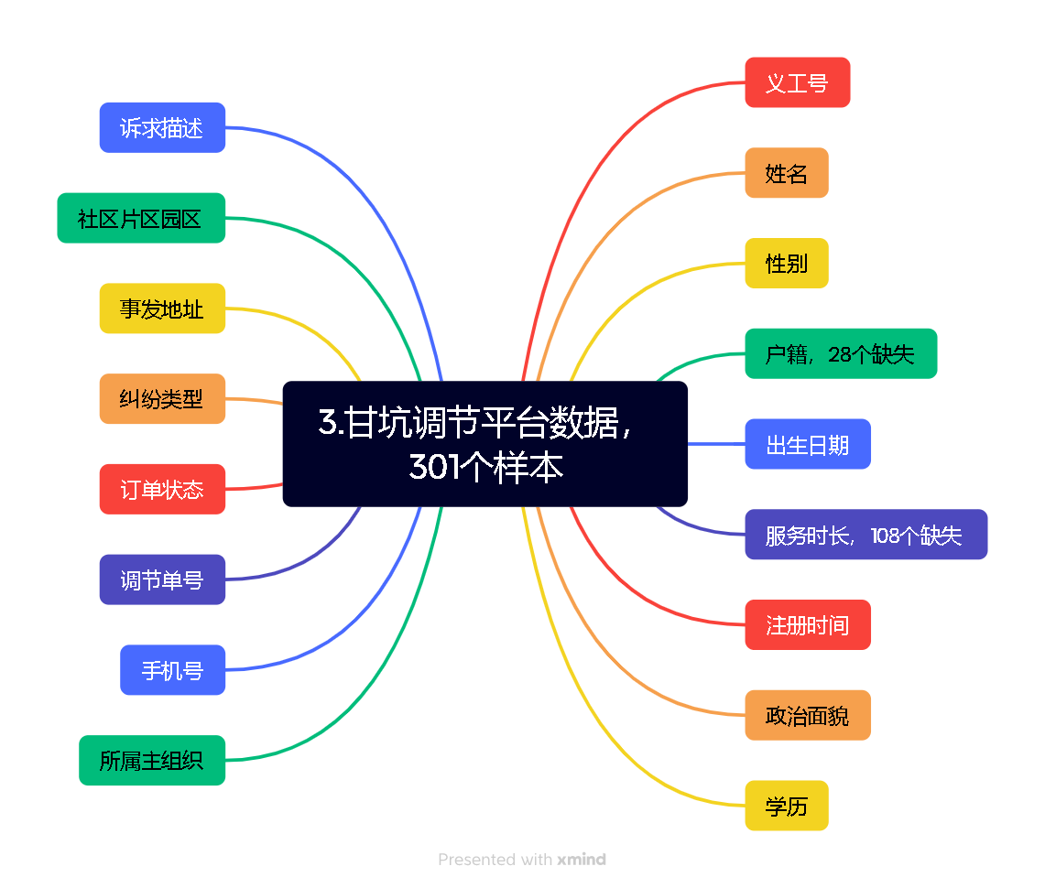
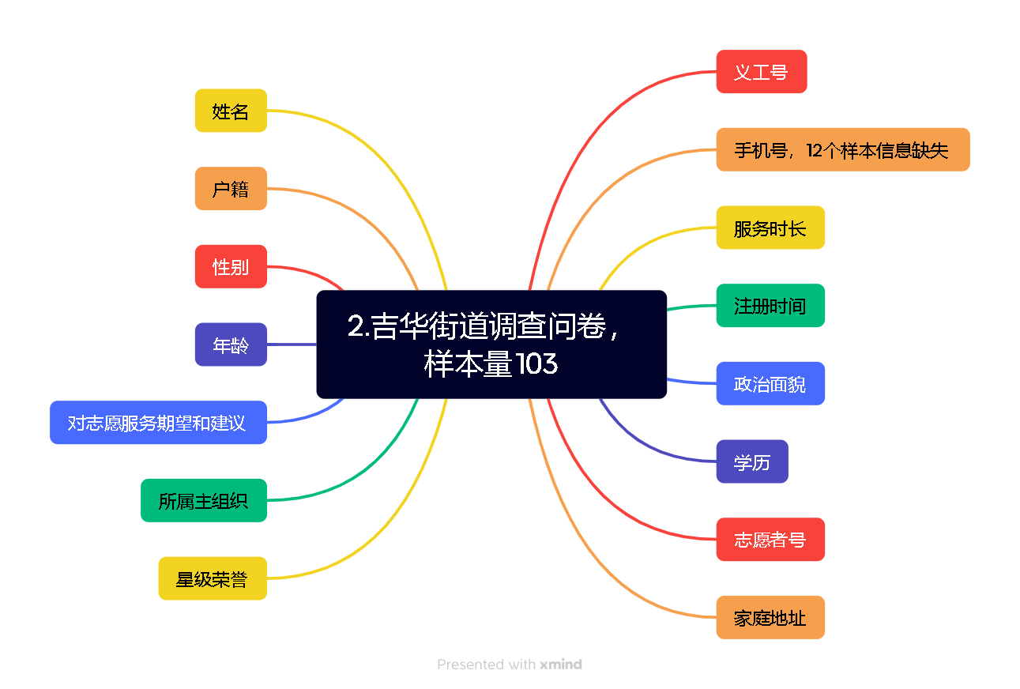
数据脑图

Slide 4
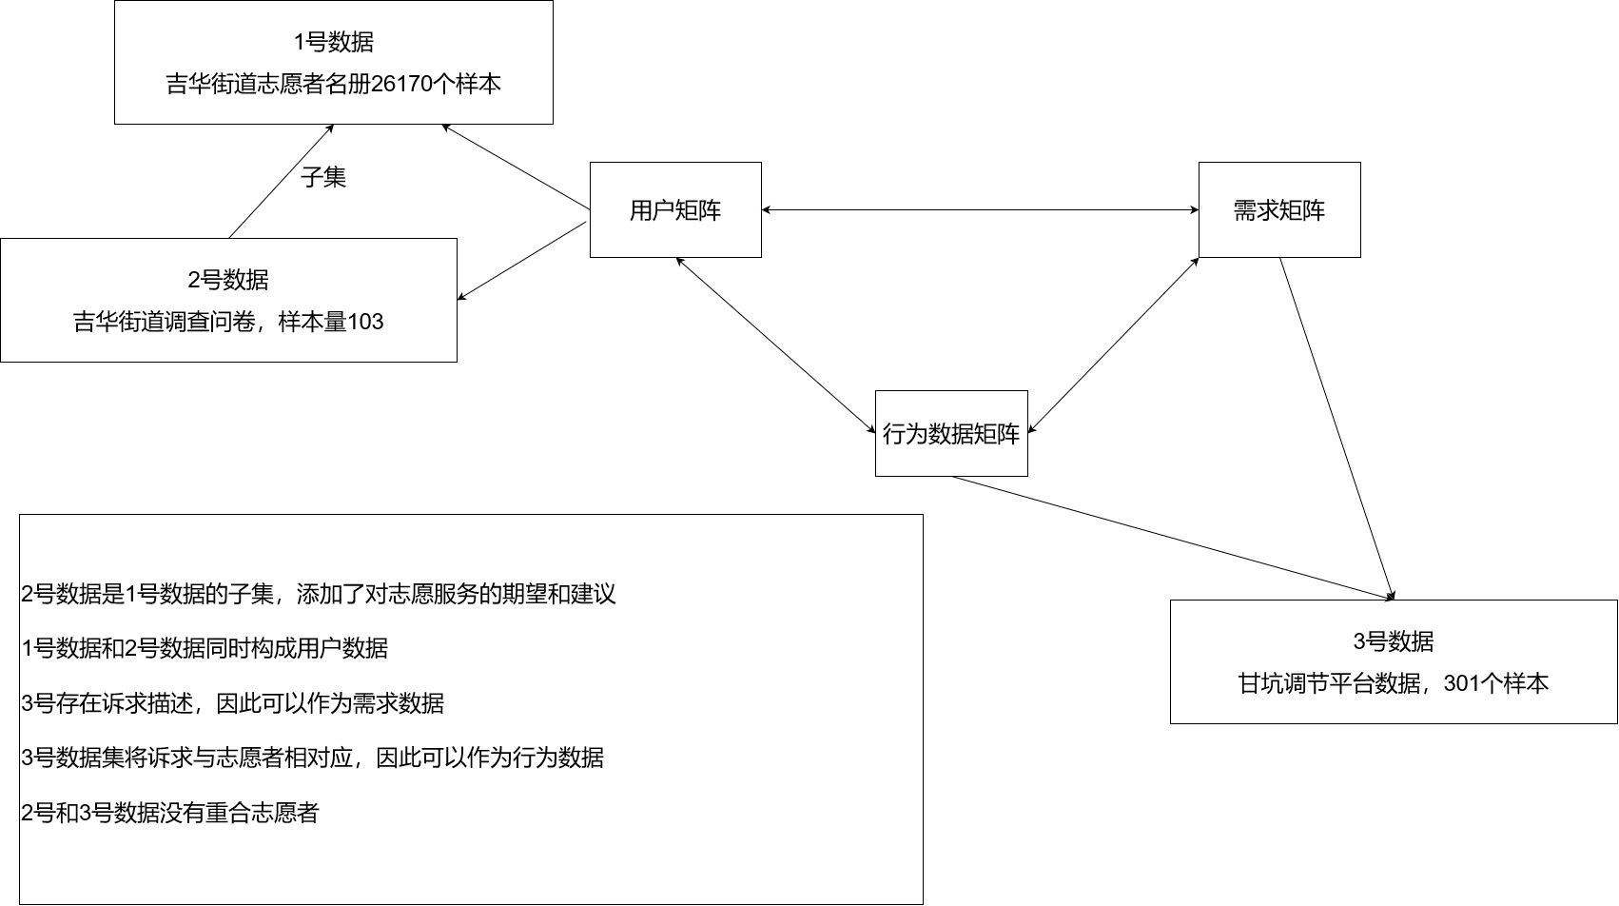
数据脑图

Slide 5
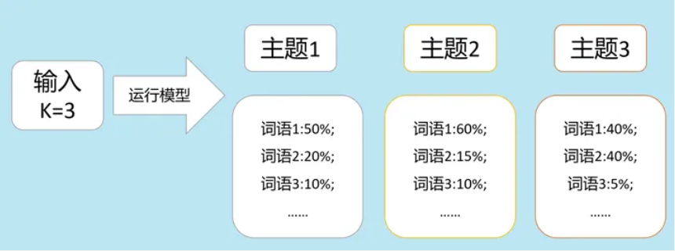
LDA分析
隐含狄利克雷分布（Latent Dirichlet Allocation，LDA）算法是一种文本挖掘算法，它可以将文档集中每篇文档的主题按照概率分布的形式给出，尤其适合从长文本中提取主题。
简而言之，LDA假设每个文档定义了一个主题（topic）的概率分布，而每个主题定义了一个词（word）的概率分布。

Slide 6
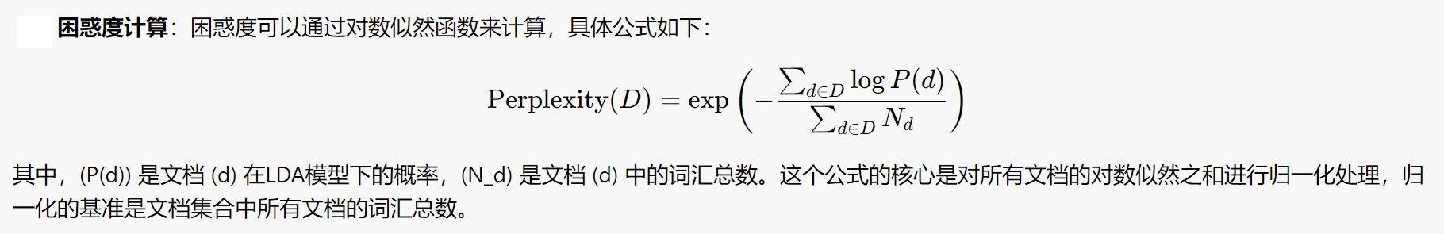
需求主题分析结果
采用计算困惑度（Perplexity）的方法来衡量模型预测准确性，困惑度可以评估LDA模型在给定数据集上的预测能力和拟合程度。困惑度越低，表示模型对数据的拟合程度越好。

Slide 7
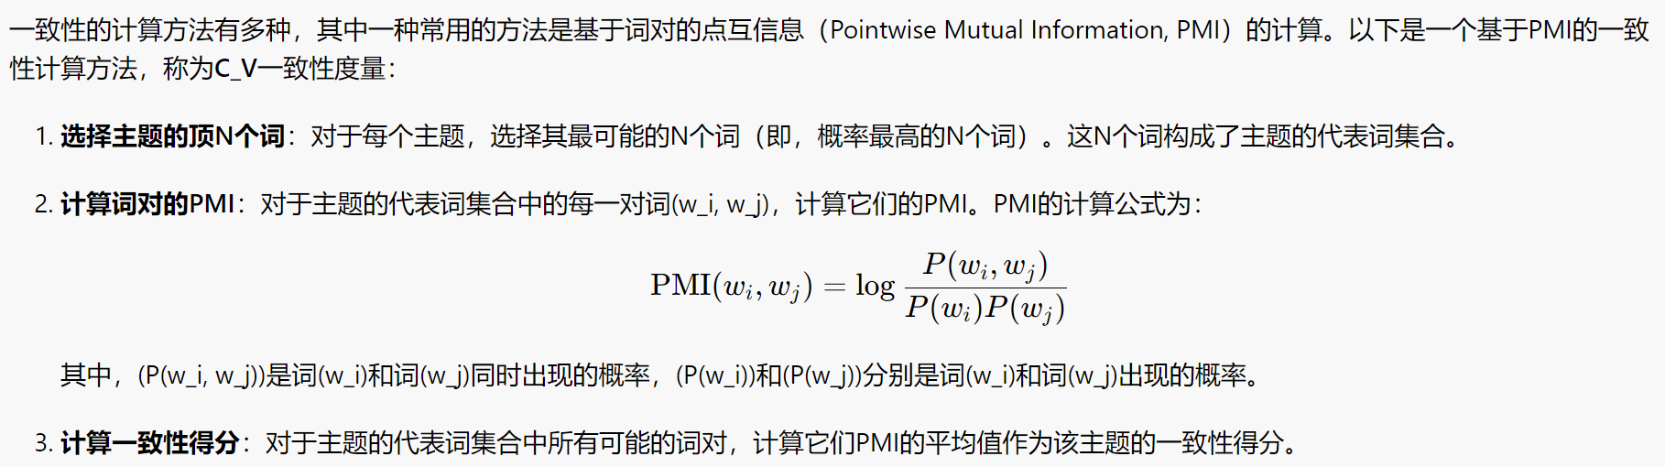
需求主题分析结果
采用计算一致性（coherence）的方法来衡量主题质量，通过计算同一个主题下的词语之间的相关性来评估主题的连贯性

Slide 8
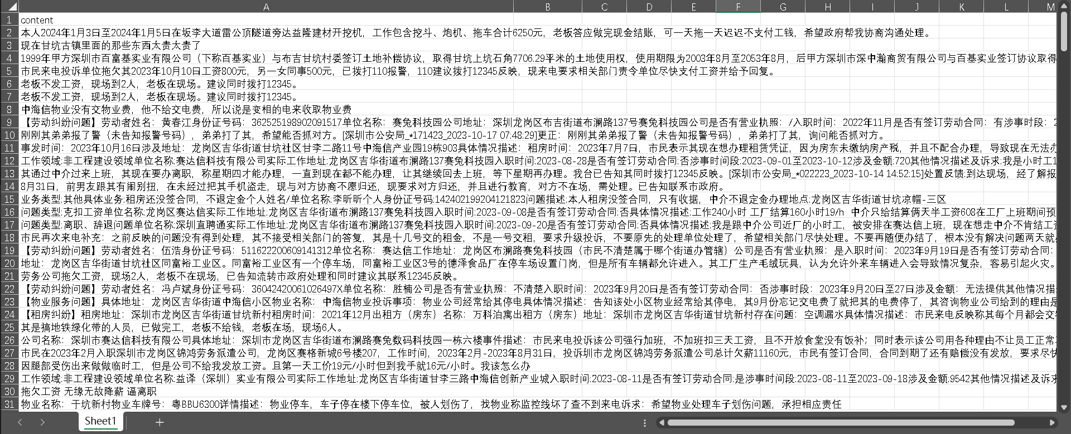
需求主题分析结果

Slide 9
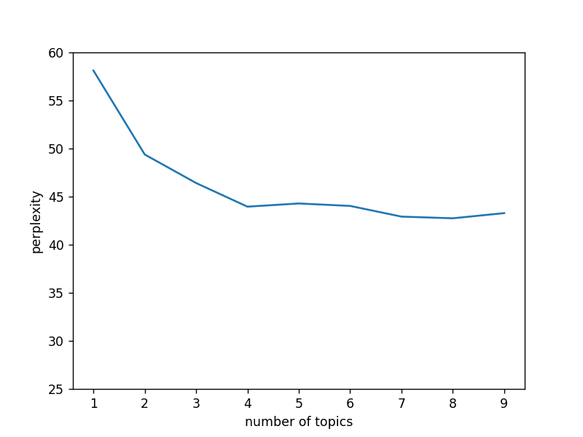
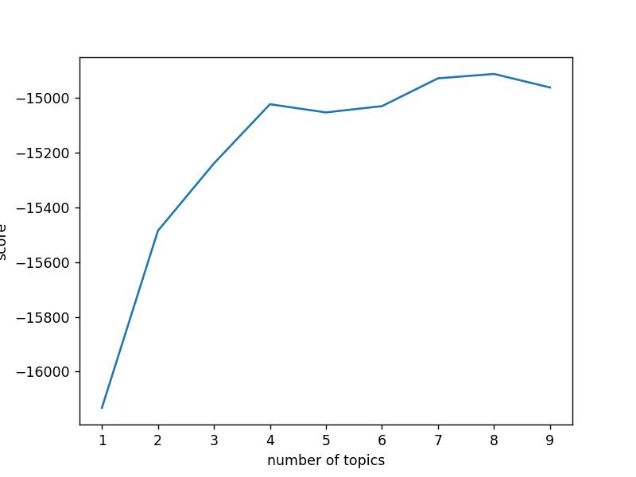
需求主题分析结果
可以找到结果较好的主题数

Slide 10
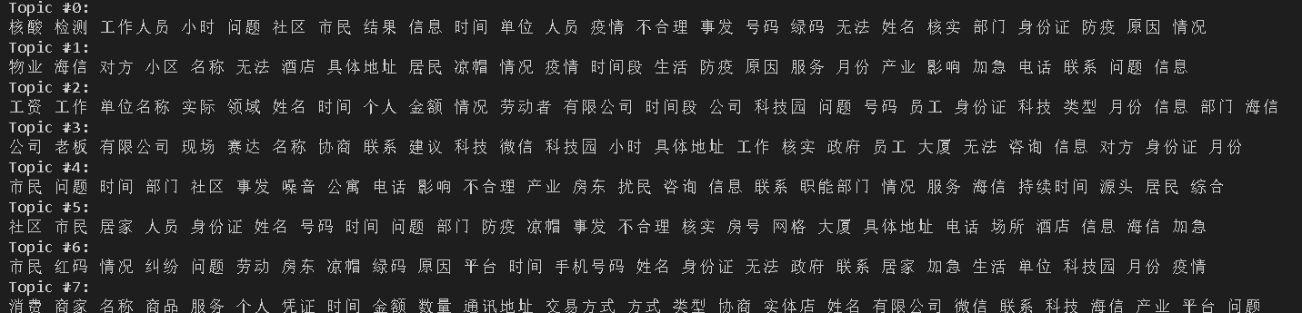
需求主题分析结果
主题0：核酸检测 主题4：社区噪音
主题1：小区物业 主题5：社区防疫
主题2：工资问题 主题6：劳动纠纷
主题3：公司相关 主题7：商家服务

Slide 11
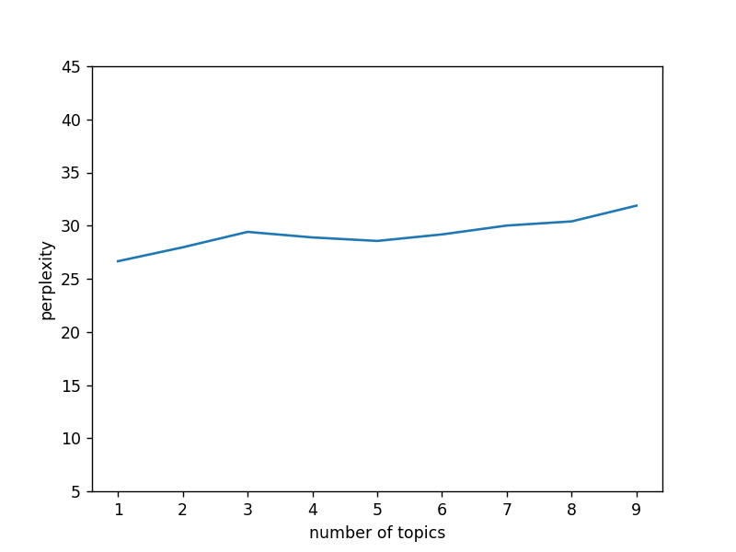
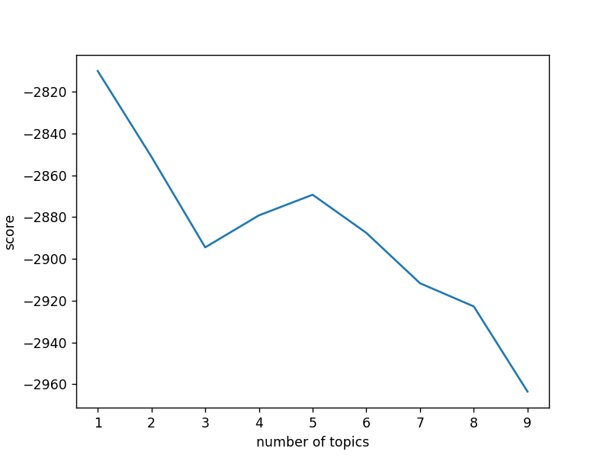
志愿者主题分析结果
主题为1时效果最佳且主题数目对结果影响很小，说明主题高度相似

Slide 12
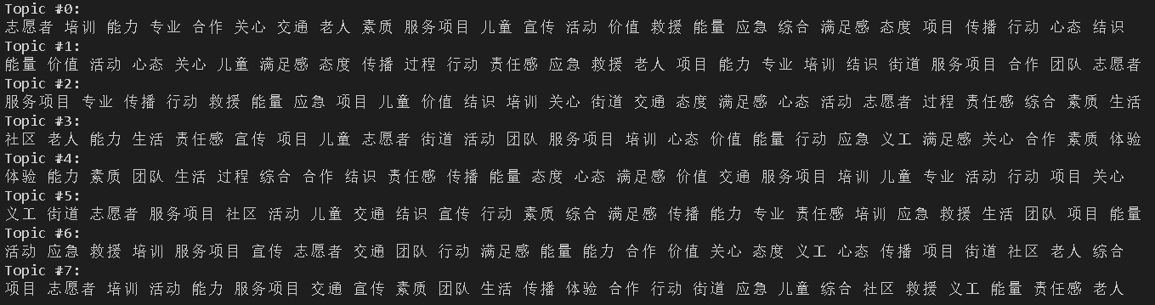
志愿者主题分析结果
主题高度同化，可能原因是数据样本过少以及数据本身区别度较低

Slide 13
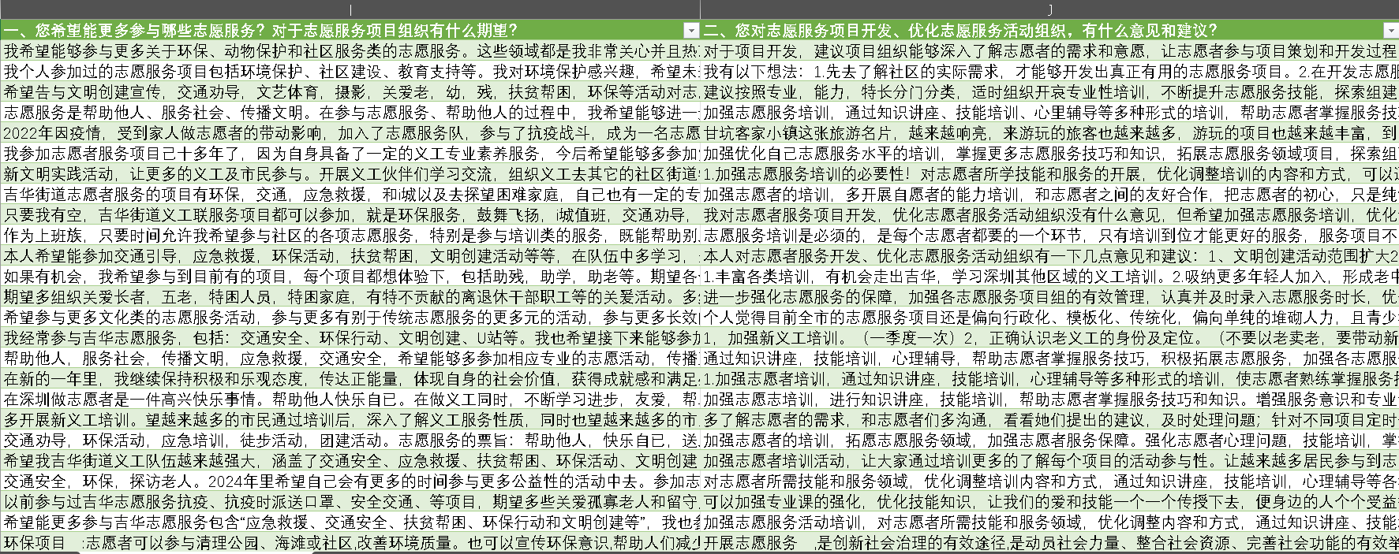
志愿者主题分析结果

Slide 14
后续计划
综合已有数据（包括人口统计特征，描述特征，行为交互特征）更好地实施用户聚类或画像任务

Slide 15
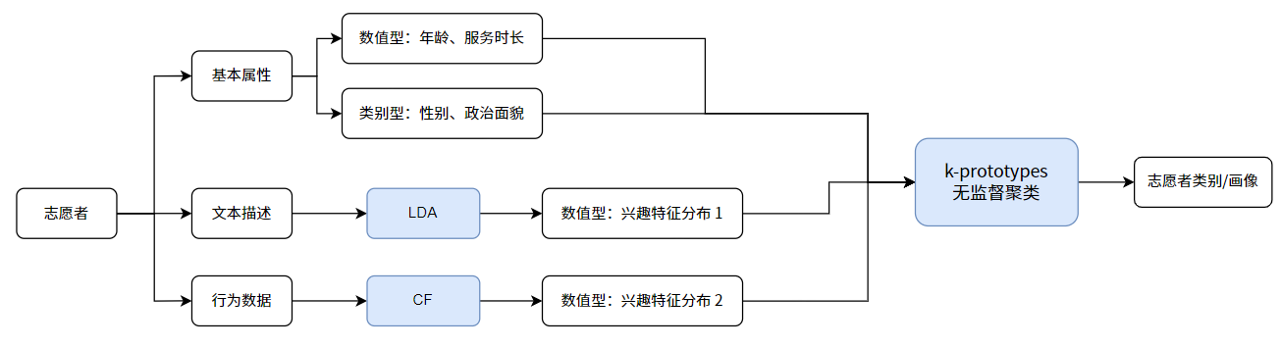
后续计划
融合异构数据源进行用户分类的一种基本思路

Slide 16
Thanks！

